Slide 1
Презентация приготовлена
К уроку математики
Афанасьевым Константином
4 «В» класса

Slide 2
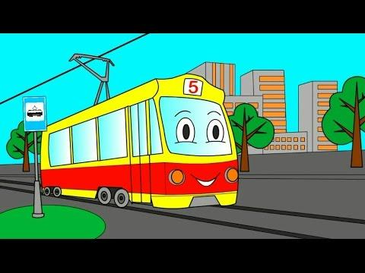
Из поселка и города навстречу друг другу, одновременно выехали два автобуса. Один автобус до встречи проехал 100 км со скоростью 25 км/час. Сколько километров до встречи проехал второй автобус, если его скорость 50 км/час.
1) 100 : 25 = 4 (ч) - ехал один автобус.
2) 50 * 4 = 200(км)
Ответ: второй автобус проехал до встречи 200 км.

Slide 3
Расстояние между двумя пристанями 90 км. От каждой из них одновременно навстречу друг другу вышли два теплохода. Сколько часов им понадобится чтобы встретиться, если скорость первого 20 км/час, а второго 25 км/час?
1) 25 + 20 = 45(км/ч) – скорость сближения.
2) 90 : 45 = 2
Ответ: теплоходы встретятся через 2 часа.

Slide 4
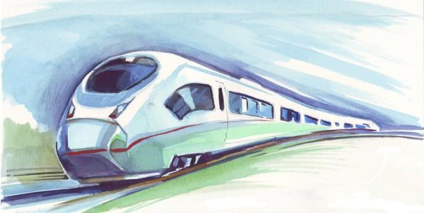
От двух станций, расстояние между которыми 564 км, одновременно навстречу друг другу вышли два поезда. Скорость одного из них 63 км/час. Какова скорость второго, если поезда встретились через 4 часа?
63 * 4 = 252(км) – прошёл I поезд.
2) 564 - 252 = 312(км) -прошел 2 поезд.
3) 312 : 4 = 78(км/ч)
Ответ: скорость второго поезда 78 км/ч.

Slide 5
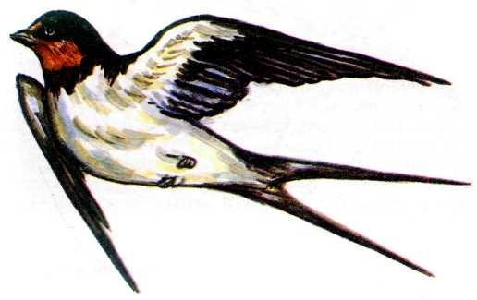
Через сколько секунд встретятся две ласточки, летящие на встречу друг другу, если скорость каждой из них 23 метра в секунду, а расстояние между ними 920 м.
1). 23 * 2 = 46(км/ч) – скорость сближения ласточек.
2) 920 : 46 = 20 (с)
Ответ: ласточки встретятся через 20 секунд.

Slide 6
Спасибо за внимание!

